Slide 2
17 de Mayo 2025
Palma de Mallorca
Manejo práctico de la enfermedad de Alzheimer en Atención Primaria
Dr. Pablo Dávila González
Hospital Manacor
ES-ALM-2300003
ES-NOP-2500101

Slide 3
Conflictos de interés
He participado como ponente o consultor para:
Almirall, Biogen, Eisai, Merck, Novartis, Lundbeck, Neuraxpharm, Roche.
1

Slide 4
Exoneración de responsabilidad y uso de la presentación
Este documento (la “Presentación”) ha sido preparado exclusivamente para su uso en presentaciones y/o formaciones de Almirall, S.A. ("Almirall") dirigidas a la comunidad científica (“Uso Permitido”). Este documento incluye información resumida y no pretende ser exhaustivo. La divulgación, difusión o uso de este documento, para un uso distinto al Uso Permitido, sin la autorización previa, expresa y por escrito de Almirall está prohibida.
Almirall no otorga, ni implícita ni explícitamente, ninguna garantía de imparcialidad, precisión, integridad o exactitud de la información, opinión y declaraciones expresadas en dicha Presentación o en discusiones que puedan tener lugar durante su utilización.
Tanto la Presentación como los contenidos incluidos en la misma (con carácter enunciativo, que no limitativo, imágenes, diseño gráfico, logos, textos, gráficos, ilustraciones, fotografías, y cualquier otro material susceptible de protección) están bajo la responsabilidad de Almirall y son titularidad exclusiva de Almirall o Almirall tiene sobre ellos la correspondiente autorización de uso.
Igualmente, todos los nombres comerciales, marcas o signos distintivos de cualquier clase contenidos en la Presentación están protegidos por la Ley.
La reproducción, distribución, comercialización, transformación, comunicación pública y, en general, cualquier otra forma de explotación, por cualquier procedimiento, de todo o parte de la Presentación o de la información contenida en la misma con fines distintos al Uso Permitido, podría constituir una infracción de los derechos de Propiedad Intelectual y/o Industrial de Almirall o del titular de los mismos y podría dar lugar al ejercicio de cuantas acciones judiciales o extrajudiciales pudieran corresponder en el ejercicio de sus derechos. Todo ello salvo que, previa solicitud, Almirall haya autorizado expresamente y por escrito el uso de los contenidos para un fin específico, en cuyo caso, el destinatario se compromete a citar a Almirall como fuente titular del contenido.

Slide 5
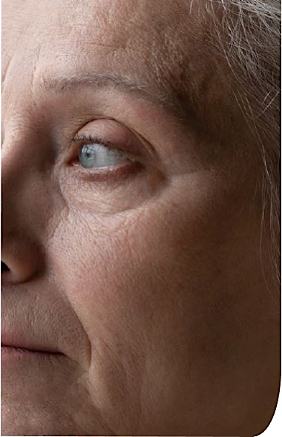
Índice
1. Introducción a la EA
2. Sintomatología de la EA
3. Diagnóstico
4. Tratamiento de la EA

Slide 6
Introducción a la EA

Slide 7
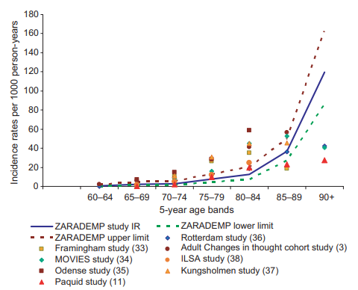



Prevalencia de la Enfermedad de Alzheimer (EA)
La incidencia de la demencia crece exponencialmente con la edad
Se esperan 150M de casos en 2050
2/3 serán debidos a la enfermedad de Alzheimer
La demencia se sitúa ya entre las tres primeras causas de mortalidad y entre las cinco primeras de dependencia y coste social
1-2% PIB
Son necesarios tratamientos que estabilicen la enfermedad o retrasen las fases de mayor dependencia/gravedad
Pacientes muy mayores o con comorbilidad
En todas las fases de la enfermedad
1. Lobo A, Lopez-Anton R, Santabárbara J, de-la-Cámara C, Ventura T, Quintanilla MA, Roy JF, Campayo AJ, Lobo E, Palomo T, Rodriguez-Jimenez R, Saz P, Marcos G. Incidence and lifetime risk of dementia and Alzheimer's disease in a Southern European population. Acta Psychiatr Scand. 2011 Nov;124(5):372-83. 2. Becker JT, Tárraga Mestre L, Ziolko S, Lopez OL. Gene-environment interactions with cognition in late life and compression of morbidity. Am J Psychiatry. 2007 Jun;164(6):849-52.

Slide 8
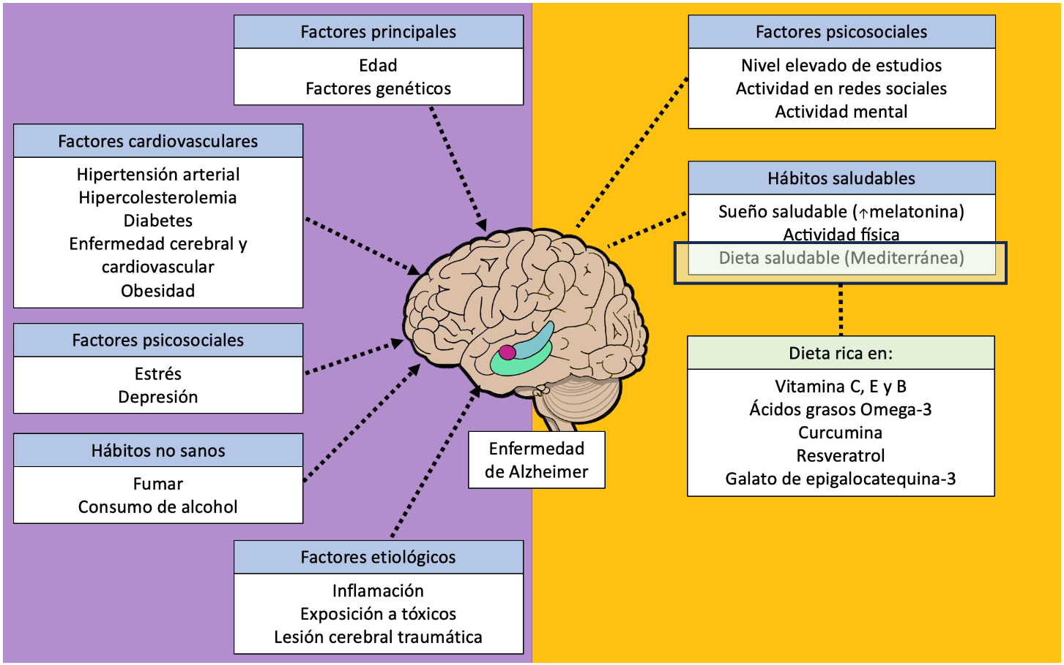
Factores de riesgo y factores protectores
Factores de riesgo
Factores protectores
Guías diagnósticas y terapéuticas de la Sociedad Española de Neurología 2018. Guía oficial de práctica clínica en demencias. .

Slide 9
Sintomatología de la EA

Slide 10
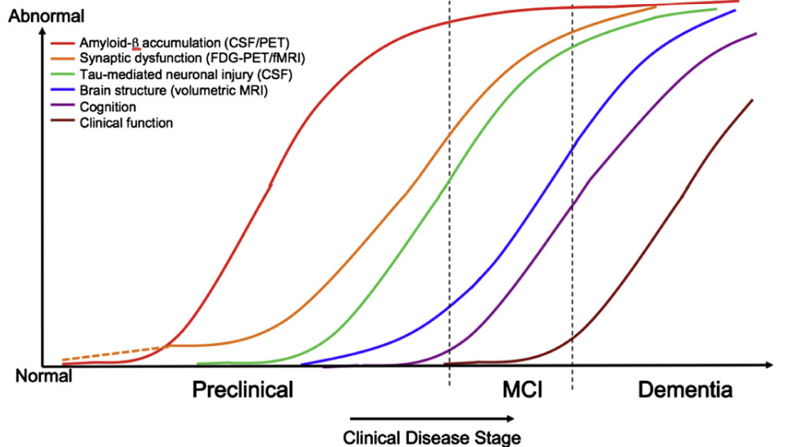
Evolución de la EA
La EA avanza gradualmente, con una duración de 2 a 20 años y un promedio de 7 años
Fase preclínica
Puede extenderse más de una década y no es posible objetivar alteraciones cognitivas
Fase sintomática
Los síntomas cognitivos y conductuales se hacen evidentes
Tiempo
Sperling RA, Aisen PS, Beckett LA, Bennett DA, Craft S, Fagan AM, et al. Toward defining the preclinical stages of Alzheimer's disease: recommendations from the National Institute on Aging-Alzheimer's Association workgroups on diagnostic guidelines for Alzheimer's disease. Alzheimers Dement. 2011 May;7(3):280-92.

Slide 11
Evolución de la EA
Deterioro Cognitivo Subjetivo
Percepción personal de una disminución en el rendimiento mental sin detección en pruebas neuropsicológicas. No todos los individuos con DCS desarrollan demencia.
Algunos factores asociados con un mayor riesgo son:
Problemas de memoria,
Inicio reciente de los síntomas
Edad mayor de 60 años
Preocupación por los síntomas cognitivos experimentados
Presencia de una persona que confirme la existencia del DCS
Fase preclínica
Puede extenderse más de una década y no es posible objetivar alteraciones cognitivas
Fase sintomática
Los síntomas cognitivos y conductuales se hacen evidentes
Sperling RA, Aisen PS, Beckett LA, Bennett DA, Craft S, Fagan AM, et al. Toward defining the preclinical stages of Alzheimer's disease: recommendations from the National Institute on Aging-Alzheimer's Association workgroups on diagnostic guidelines for Alzheimer's disease. Alzheimers Dement. 2011 May;7(3):280-92.

Slide 12
Evolución de la EA
Deterioro Cognitivo Leve
Tienen problemas de memoria, pero son capaces de realizar actividades rutinarias. No todos los pacientes con DCL desarrollarán Alzheimer.
Los síntomas de DCL pueden incluir:
Problemas de memoria, que los demás perciben
Condiciones del estado de ánimo como depresión, ansiedad, irritabilidad o apatía
Bajo rendimiento en las pruebas cognitivas inferior a lo esperado para la edad y educación en pruebas neuropsicológicas.
Fase preclínica
Fase sintomática
Sperling RA, Aisen PS, Beckett LA, Bennett DA, Craft S, Fagan AM, et al. Toward defining the preclinical stages of Alzheimer's disease: recommendations from the National Institute on Aging-Alzheimer's Association workgroups on diagnostic guidelines for Alzheimer's disease. Alzheimers Dement. 2011 May;7(3):280-92.

Slide 13
Evolución de la EA
Demencia
La forma típica amnésica (70%), involucra disfunción en la memoria episódica con dificultad para adquirir y recordar nueva información.
El 30% restante presenta fenotipos no amnésicos. Estas se dividen en subtipos:
Alteración del Lenguaje.
Afectación Visoperceptiva
Conductual y/o Disejecutiva rápidamente Progresiva
Fase preclínica
Fase sintomática
Sperling RA, Aisen PS, Beckett LA, Bennett DA, Craft S, Fagan AM, et al. Toward defining the preclinical stages of Alzheimer's disease: recommendations from the National Institute on Aging-Alzheimer's Association workgroups on diagnostic guidelines for Alzheimer's disease. Alzheimers Dement. 2011 May;7(3):280-92.

Slide 14
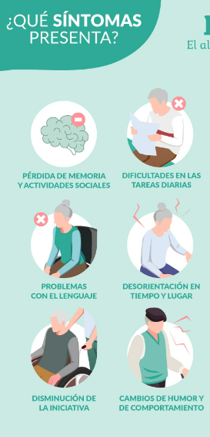
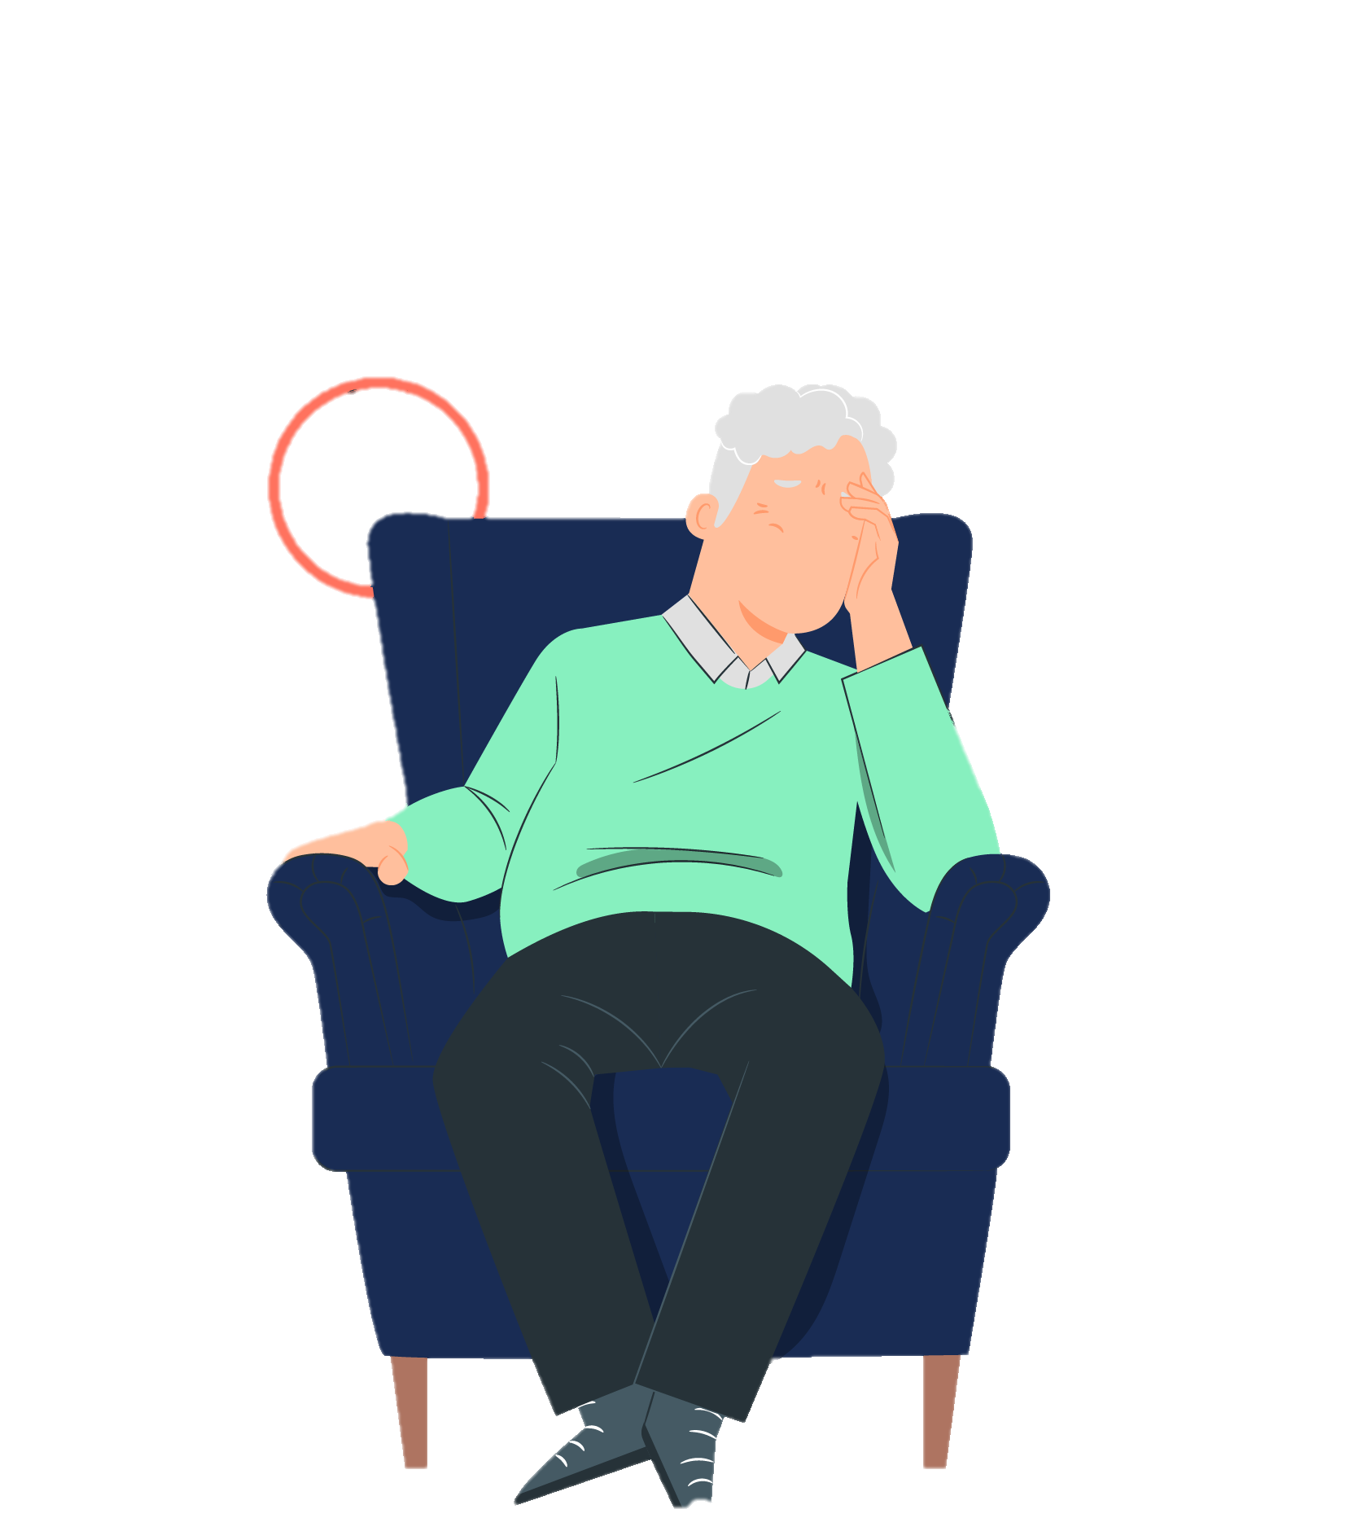
Primeros signos de alerta
Pérdida de memoria
Bajo nivel de energía
En general, esta suele ser la fase en la que se solicita la evaluación por un médico cualificado para determinar si la pérdida de memoria u otro síntoma está:
Aumentando en frecuencia o gravedad
Interfiriendo con las actividades diarias (como tareas laborales o quehaceres del hogar)
Causando una impresión en amigos y familiares
Incapacidad de resolver operaciones aritméticas sencillas
Dificultad para comunicarse
Deterioro en la capacidad de movimiento o al caminar
Cambios en la personalidad/estado de ánimo
Problemas de atención y orientación
Signos y Síntomas | BrightFocus Foundation [Internet]. [cited 2023 Aug 11]. Disponible en: https://www.brightfocus.org/espanol/alzheimer/signos-y-sintomas

Slide 15
Sintomatología – Principales síntomas
La pérdida de memoria de los hechos recientes es el síntoma más frecuente y típico y aparece desde las fases iniciales.
Al inicio las personas del entorno más cercano suelen ser los primeros que pueden detectar estos problemas.
Se manifiesta en forma de olvidos de hechos recientes y dificultad para aprender cosas nuevas, aunque puede recordar hechos que han pasado hace mucho tiempo
Problemas de lenguaje: Se presentan dificultades para hablar (expresión) o entender lo que se explica (comprensión).
La dificultad en la expresión se manifiesta con una pérdida de vocabulario y el paciente, a veces, utiliza palabras comodín ('cosa', 'esto' o 'aquello’).
Dificultad en la planificación y realización de tareas: El paciente puede presentar dificultad para realizar tareas complejas, bien porque no las acabe, las haga mal o porque tarde mucho más tiempo del normal en hacerlas.
Signos y Síntomas | BrightFocus Foundation [Internet]. [cited 2023 Aug 11]. Disponible en: https://www.brightfocus.org/espanol/alzheimer/signos-y-sintomas

Slide 16
Sintomatología – Principales síntomas
Desorientación temporoespacial: Las personas con EA pueden tener dificultades para saber el día, el mes, o bien la hora. También hay dificultades para orientarse en el espacio, es decir, saber por dónde va; primero en lugares poco conocidos y más adelante en lugares conocidos.
Cambios en la conducta: En fases iniciales puede haber cambios en el estado de ánimo, con menos ganas de hacer cosas.
Es frecuente que responda con irritabilidad a la ayuda que se le ofrece. En fases más avanzadas, puede haber alteraciones en la percepción (ilusiones o alucinaciones) que pueden desembocar en agresividad verbal o física.
Alteración del ritmo del sueño: Es frecuente que a medida que la enfermedad avanza se pierda el ritmo normal del sueño. Los pacientes pueden dormir de día y de noche tener dificultades para conciliar el sueño.
Trastornos motrices: Los problemas de movimiento no son un síntoma inicial en la enfermedad de Alzheimer, pero en fases severas, el paciente pierde la capacidad de andar e, incluso, de mantenerse sentado en una silla
Signos y Síntomas | BrightFocus Foundation [Internet]. [cited 2023 Aug 11]. Disponible en: https://www.brightfocus.org/espanol/alzheimer/signos-y-sintomas

Slide 17
Diagnóstico de la EA

Slide 18




Instrumentos de diagnóstico; estado actual
El diagnóstico del Alzheimer se basa en una evaluación completa de los síntomas, la historia médica y una serie de pruebas para descartar otras posibles causas de los problemas cognitivos.
Clínica
Anamnesis
Exploración neurológica
Evaluación neuropsicológica
Escalas neuropsiquiátricas
Imagen
Resonancia magnética
PET-FDG
PET-amiloide?
TAC
Fluidos
LCR

Slide 19
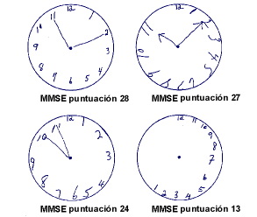
Instrumentos de diagnóstico; estado actual
Clínica
Anamnesis
Exploración neurológica
Evaluación neuropsicológica
Escalas neuropsiquiátricas
Pruebas complementarias – Pruebas cognitivas
Las pruebas cognitivas permiten valorar de manera objetiva la alteración cognitiva que presenta el paciente.
Pueden ser test cortos, de screening (5-15 min.) o evaluaciones cognitivas completas (30-90 min)
Las puntuaciones se comparan con la población general de la misma edad y nivel de escolaridad, dado afectan los resultados en estas pruebas.
Mini examen del estado mental (MMSE) | Nombrar la fecha del día, contar hacia atrás e identificar objetos de la vida diaria como un lápiz o un reloj. 10 min de duración
Examen corto de detección de deterioro cognitivo (Mini-Cog) | Recordar una lista de tres palabras y dibujar un reloj que muestre un tiempo específico. 3 min de duración
El test de screening más utilizado en el mundo es el MMSE)
Pruebas cognitivas: Prueba de laboratorio de MedlinePlus. Available from: https://medlineplus.gov/spanish/pruebas-de-laboratorio/pruebas-cognitivas/

Slide 20
Instrumentos de diagnóstico; estado actual
Imagen
Imagen
Resonancia magnética
PET-FDG
PET-amiloide?
Resonancia Magnética
Permite identificar patrones de atrofia cerebral característicos de la EA y otras enfermedades neurodegenerativas.
En la EA típica, la RM muestra atrofia cerebral de predominio temporal medial, hipocampo y corteza entorrinal, y de corteza posterior
En las formas atípicas de EA, la atrofia del hipocampo puede ser mínima y presentar atrofia de predominio posterior.
En la práctica clínica, debe considerarse el patrón global de la atrofia cerebral y no sólo basarse en el grado de atrofia temporal medial.
Scheltens P. Imaging in Alzheimer’s disease. Dialogues Clin Neurosci 2009;11(2):191–9.
15

Slide 21
Instrumentos de diagnóstico; estado actual
Imagen
Resonancia magnética
PET-FDG
PET-amiloide?
PET-FDG
La disminución en la captación del trazador (fluorodesoxiglucosa) indica hipometabolismo de la glucosa, que en la EA se cree que está relacionado con lesión neuronal y disfunción sináptica.
Una PET-FDG normal prácticamente excluye que la clínica cognitiva del paciente sea atribuible a una enfermedad neurodegenerativa¹.
1.Perani Det al. Cross-validation of biomarkers for the early differential diagnosis and prognosis of dementia in a clinical setting. Eur J Nucl Med Mol Imaging 2016;43(3):499–508. 2. Arbizu J et al. Recommendations for the use of PET imaging biomarkers in the diagnosis of neurodegenerative conditions associated with dementia: SEMNIM and SEN consensus. Rev Esp Med Nucl Imagen Mol 2015;34(5):303–13., 3. Park SW et al. Deep learning application for the classification of Alzheimer’s disease using 18F-flortaucipir (AV-1451) tau positron emission tomography. Sci Rep 2023 ;13(1), 4. Janeiro MH et al. Biomarcadores en la enfermedad de Alzheimer. Adv Lab Med. 2021;2(1):39–50.
16

Slide 22
Instrumentos de diagnóstico; estado actual
Imagen
Resonancia magnética
PET-FDG
PET-amiloide?
PET-amiloide
La positividad de la PET-amiloide se corresponde con una presencia moderada o alta de placas seniles de β-amiloide en el estudio neuropatológico.
Debido a que la presencia de amiloide cerebral es una condición necesaria pero no suficiente para el diagnóstico de la EA, la PET-amiloide tiene una utilidad mayor para la exclusión de la EA que para el diagnóstico de la EA².
1.Perani Det al. Cross-validation of biomarkers for the early differential diagnosis and prognosis of dementia in a clinical setting. Eur J Nucl Med Mol Imaging 2016;43(3):499–508. 2. Arbizu J et al. Recommendations for the use of PET imaging biomarkers in the diagnosis of neurodegenerative conditions associated with dementia: SEMNIM and SEN consensus. Rev Esp Med Nucl Imagen Mol 2015;34(5):303–13., 3. Park SW et al. Deep learning application for the classification of Alzheimer’s disease using 18F-flortaucipir (AV-1451) tau positron emission tomography. Sci Rep 2023 ;13(1), 4. Janeiro MH et al. Biomarcadores en la enfermedad de Alzheimer. Adv Lab Med. 2021;2(1):39–50.

Slide 23
Instrumentos de diagnóstico; estado actual
Imagen
Resonancia magnética
PET-FDG
PET-amiloide?
PET-Tau
El valor de las imágenes de PET-tau es su capacidad para revelar patrones de acumulación de tau y sitios de depósito específicos en regiones focales del cerebro³.
No obstante, aún no se ha establecido un valor de referencia fiable para el diagnóstico de la EA mediante PET tau⁴.
1.Perani Det al. Cross-validation of biomarkers for the early differential diagnosis and prognosis of dementia in a clinical setting. Eur J Nucl Med Mol Imaging 2016;43(3):499–508. 2. Arbizu J et al. Recommendations for the use of PET imaging biomarkers in the diagnosis of neurodegenerative conditions associated with dementia: SEMNIM and SEN consensus. Rev Esp Med Nucl Imagen Mol 2015;34(5):303–13., 3. Park SW et al. Deep learning application for the classification of Alzheimer’s disease using 18F-flortaucipir (AV-1451) tau positron emission tomography. Sci Rep 2023 ;13(1), 4. Janeiro MH et al. Biomarcadores en la enfermedad de Alzheimer. Adv Lab Med. 2021;2(1):39–50.

Slide 24
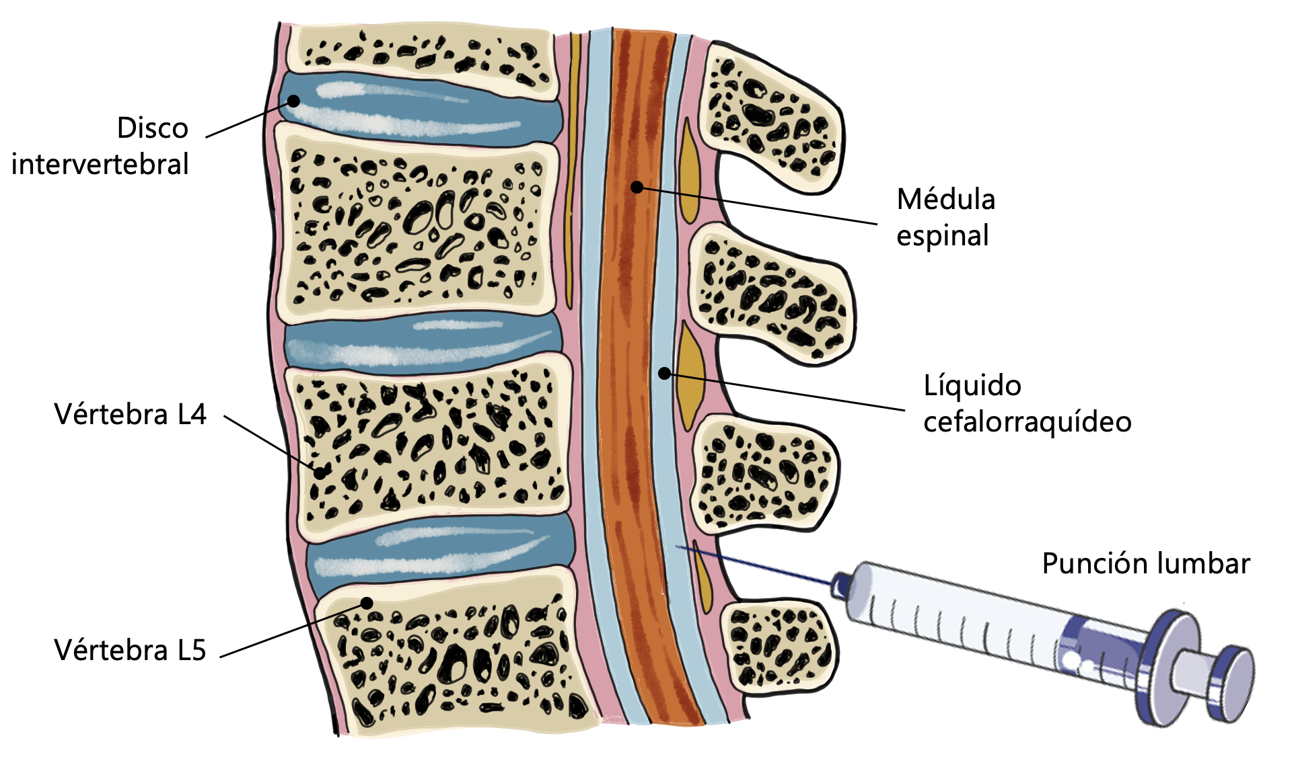
Instrumentos de diagnóstico; estado actual
Fluidos
LCR
LCR
Se pueden medir las proteínas que se acumulan en el cerebro: la proteína β-amiloide y las proteínas tau y tau fosforilada²
Biomarcador | Hallazgos en EA
β-amiloide 1-42
Proteína tau total
Proteína tau fosforilada (p-tau181)
19

Slide 25

Pruebas complementarias en neurología
Pruebas genéticas
Solo se realizan en los casos en que se sospecha de una forma genética de la enfermedad, lo que representan un porcentaje pequeño de casos (se estima un 1% o menos).
Genes determinísticos
Garantizan que el individuo desarrollará la EA. En tales individuos, los síntomas de la enfermedad tienden a desarrollarse antes. Las mutaciones específicas más descritas están en los genes APP, PSEN1 y PSEN2
Gen de apolipoproteína E (APOE)-e4
Mientras que tener la forma e2 puede disminuir el riesgo, la forma e4 aumenta el riesgo de sufrir EA
Las personas que heredan dos genes APOE-e4 tienen un riesgo mayor que los que heredan un solo gen.
Heredar la forma e4 del gen APOE no garantiza que un individuo desarrolle la EA. El gen APOE-e4 es un “gen de riesgo”.
Alzheimer, Association. Genetic Testing - Spanish. 2022 [cited 2023 Aug 10]; Available from: https://www.alz.org/media/Documents/alzheimers-dementia-genetic-testing-spanish-ts-pdf.pdf

Slide 26
Diagnóstico diferencial
La EA representa alrededor del 50% de las demencias, para su correcto diagnóstico deben excluirse:
Demencias potencialmente tratables
Otros tipos de demencia
Demencia Vascular: Daño cerebral debido a enfermedad cerebrovascular: cerebrovascular mayor, infarto múltiple o demencia subcortical.
Demencia Frontotemporal: Degeneración/atrofia específica de los lóbulos frontal y temporal del cerebro. Puede causar cambios en la personalidad, el comportamiento y el lenguaje, y los problemas de memoria pueden no ser tan prominentes como en el Alzheimer.
Uso de ciertas drogas o fármacos
Hipotiroidismo
Tumores intracraneales
Hidrocefalia con presión normal
Sífilis
Depresión mayor
Deficiencia de vitamina B12
Deficiencia de ácido fólico
Pelagra (déficit de vitamina B3 o su precursor, el triptófano)
Demencia Cuerpos Lewy: Depósito de proteína anormal dentro de las neuronas en el tronco encefálico y la neocorteza. Comparte algunas características con el Alzheimer, como problemas de memoria y confusión. Incluye síntomas distintivos como alucinaciones visuales y fluctuaciones en el estado de alerta.
Demencia Mixta: Demencia por EA asociada a enfermedad vascular cerebral
Enfermedad de Parkinson
Overview | Dementia: assessment, management and support for people living with dementia and their carers | Guidance | NICE. Available from: https://www.nice.org.uk/guidance/NG97

Slide 27
Criterios diagnósticos
Criterios diagnósticos de EA según National Institute of Aging y la Asociación de Alzheimer (2011)
DEMENCIA DE ALZHEIMER PROBABLE
CON CRITERIOS CLÍNICOS. 1.1 Únicamente criterios clínicos: criterios de demencia, a los que se añaden los siguientes: Comienzo insidioso en meses o años. Empeoramiento cognitivo por informe u observación. Los déficits cognitivos iniciales más relevantes en la historia y en el examen afectan a una de las siguientes categorías: * Presentación amnésica * Presentación no amnésica: afectación del lenguaje, visuoespacial o ejecutiva. 1.2 Con otros criterios que aumentan el nivel de certeza 1.2.1 Con deterioro cognitivo documentado, especialmente con estudio neuropsicológico previo. 1.2.2 Evidencia de una mutación genética (APP, PSEN1, PSEN2). 2. CON EVIDENCIA DEL PROCESO FISIOPATOLÓGICO. En personas que cumplen los criterios clínicos de EA probable, el uso de biomarcadores cuando son positivos uno de depósito de proteína βA (LCR o PET) y otro de degeneración neuronal (tau en LCR, PET-FDG o RM estructural), pueden aumentar la certeza de que la base del síndrome demencial es el proceso fisiopatológico de EA.
DEMENCIA DE ALZHEIMER POSIBLE
CON CRITERIOS CLÍNICOS. 1.1 Por evolución atípica. Por la presencia de comienzo rápido de las alteraciones cognitivas, insuficientes detalles históricos o insuficiente documentación objetiva de deterioro progresivo 1.2 Por presentación mixta etiológica. En personas que cumplen criterios de EA clínica, pero presentan evidencia de: a) enfermedad cerebrovascular concomitante b) hallazgos compatibles con demencia con cuerpos de Lewy c) evidencia de otras enfermedades neurológicas o no neurológicas, así como medicaciones que puedan afectar la cognición. 2. CON EVIDENCIA DEL PROCESO FISIOPATOLÓGICO. En personas que no cumplen los criterios clínicos de la EA, pero tienen evidencia de proceso fisiopatológico de EA mediante biomarcadores (con alteración en las dos categorías) o cumplen los criterios neuropatológicos de EA.
Guías diagnósticas y terapéuticas de la Sociedad Española de Neurología 2018. Guía oficial de práctica clínica en demencias. Disponible en: https://sen.es/pdf/guias/Guia_Demencias_2018.pdf.

Slide 28
Criterios diagnósticos
Criterios diagnósticos de EA según National Institute of Aging y la Asociación de Alzheimer (2011)
DEMENCIA DE ALZHEIMER PROBADA
Cuando los pacientes cumplen los criterios clínicos y cognitivos de EA y el estudio neuropatológico demuestra la presencia de patología EA.
DEMENCIA DE ALZHEIMER IMPROBABLE
1. No cumple con los criterios clínicos de EA. 2. Cumple unos de los siguientes criterios: A pesar de cumplir criterios clínicos de posible o probable EA, existe suficiente evidencia para un diagnóstico alternativo como demencia por VIH, demencia por enfermedad de Huntington, u otras que raramente se pueden mezclar con EA. A pesar de cumplir con los criterios clínicos de EA posible, los biomarcadores de βA y neurodegeneración son negativos.
Guías diagnósticas y terapéuticas de la Sociedad Española de Neurología 2018. Guía oficial de práctica clínica en demencias. Disponible en: https://sen.es/pdf/guias/Guia_Demencias_2018.pdf.

Slide 29
¿Cuándo derivar a neurología?
Pérdida de la memoria para hechos recientes
Dificultades para las tareas cotidianas usuales: diseño, banco, medicación…
Problemas en el lenguaje
Desorientación en el tiempo y el espacio
Pérdica del setido común o problemas con el pensamiento abstracto
Cambios en el humor, en la conducta, en la personalidad o pérdida de iniciativa
Sospecha de deterioro cognitivo, atención primaria
AGUDO: horas, días, semanas
VALORAR SÍNDROME CONFUSIONAL: DERIVAR A URGENCIAS
SUBAGUDO-CRÓNICO: meses, años
ANAMNÉSIS DETALLADA. NIVEL DE ESCOLARIZACIÓN Y DESEMPEÑO DE ACTIVIDADES VIDA DIARIA
EXPLORACIÓN GENERAL Y NEURLÓGICA BÁSICA
TEST DE CRIBADO DE LA FUNCIÓN MENTAL
EXPLORACIÓN NORMAL
REEVALUAR EN 3-6 MESES
EXPLORACIÓN ANORMAL
DEPRESIÓN
SÍ
TRATAR
NO
NO MEJORÍA EN 3-6 MESES
FIGURA 1: Protocolo actuación en deterioro cognitivo en atención primaria-especializada: diagnóstico
NORMAL SEGUIMIENTO
POR ATENCIÓN PRIMARIA
EMPEORAMIENTO
REMITIR A NEUROLOGÍA
CON ANTALÍTICA PROTOCOLO + TAC CEREBRAL
Santonja-Llabata JM, et al. Grupo de neurología cognitiva de la sociedad valenciana de neurología, COGVAL. Guías de manejo práctico de la enfermedad de Alzheimer.SociedadValenciana de Neurología. Edición 2017. Disponible en: https://www.svneurologia.org/wordpress/wp-content/uploads/2017/07/Guia_valenciana_Alzheimer_online.pdf

Slide 30
¿Cuándo retornar a atención primaria?
EVALUACIÓN EN CONSULTA DE NEUROLOGÍA
NO SE OBJETIVA DETERIORO COGNITIVO: ALTA Y SEGUIMIENTO POR ATENCIÓN PRIMARIA
CRITERIOS DE DETERIORO COGNITIVO LEVE
CRITERIOS DE DEMENCIA
SEGUIMIENTO POR NEUROLOGÍA
SEGUIMIENTO POR NEUROLOGÍA HASTA DEMENCIA AVANZADA (GDS 6C-D) DESPUÉS SEGUIMIENTO POR ATENCIÓN PRIMERA CON APOYO POR NEUROLOGÍA SI SE REQUIERE
MEJORÍA – NORMALIZACIÓN: ALTA
VIGILANCIA POR ATENCIÓN PRIMARIA
ESTABILIDAD: SEGUMIENTO POR NEUROLOGÍA
COORDINACIÓN CON ATENCIÓN PRIMARIA
PROGRESIÓN A DEMENCIA: SEGUMIENTO POR NEUROLOGÍA EN FASES LEVES Y MODERADAS
COORDINACIÓN CON ATENCIÓN PRIMARIA
FIGURA 2: Protocolo actuación en deterioro cognitivo en atención primaria-especializada: seguimiento
Santonja-Llabata JM, et al. Grupo de neurología cognitiva de la sociedad valenciana de neurología, COGVAL. Guías de manejo práctico de la enfermedad de Alzheimer.SociedadValenciana de Neurología. Edición 2017. Disponible en: https://www.svneurologia.org/wordpress/wp-content/uploads/2017/07/Guia_valenciana_Alzheimer_online.pdf

Slide 31
Tratamientos de la EA

Slide 32

Tratamientos actuales
Terapias no farmacológicas
Ejercicio y rehabilitación motora
Intervención cognitiva
Imanejo de síntomas conductuales
Tratamiento farmacológico
Rivastigmina
Galantamina
Donepezilo
Memantina

Slide 33

Tratamientos actuales
Terapias no farmacológicas
Las terapias no farmacológicas pueden tener un impacto positivo en la calidad de vida de los pacientes con deterioro cognitivo leve y EA siendo relativamente seguras y económicas.
Ejercicio y rehabilitación motora
Intervención cognitiva
Imanejo de síntomas conductuales
Ejercicio y rehabilitación motora
En el paciente con EA, el ejercicio, mejora la salud física y el bienestar, reduce los síntomas conductuales y psicológicos, mejora el rendimiento en las actividades de la vida diaria.
Los estudios de imagen en personas mayores confirmaron la asociación positiva entre la actividad física y el volumen de materia gris.
Zucchella C, Sinforiani E, Tamburin S, Federico A, Mantovani E, Bernini S, et al. The Multidisciplinary Approach to Alzheimer's Disease and Dementia. A Narrative Review of Non-Pharmacological Treatment. Front Neurol. 2018 Dec13;9:1058

Slide 34
Tratamientos actuales
Terapias no farmacológicas
Terapias no farmacológicas
Las terapias no farmacológicas pueden tener un impacto positivo en la calidad de vida de los pacientes con deterioro cognitivo leve y EA siendo relativamente seguras y económicas.
Ejercicio y rehabilitación motora
Intervención cognitiva
Imanejo de síntomas conductuales
Intervención cognitiva
Para rehabilitar las capacidades intelectuales que todavía mantiene el enfermo pero que no utiliza o utiliza poco y reducir la ansiedad que sufre el enfermo al percibir sus deficiencias².
Incluye diversas terapias como la estimulación cognitiva, el entrenamiento cognitivo o la rehabilitación cognitiva.
Zucchella C, Sinforiani E, Tamburin S, Federico A, Mantovani E, Bernini S, et al. The Multidisciplinary Approach to Alzheimer's Disease and Dementia. A Narrative Review of Non-Pharmacological Treatment. Front Neurol. 2018 Dec13;9:1058

Slide 35
Tratamientos actuales
Terapias no farmacológicas
Las terapias no farmacológicas pueden tener un impacto positivo en la calidad de vida de los pacientes con deterioro cognitivo leve y EA siendo relativamente seguras y económicas.
Ejercicio y rehabilitación motora
Intervención cognitiva
Imanejo de síntomas conductuales
Manejo de síntomas conductuales y psicológicos
Terapia ocupacional
Pensada para ayudar a las personas a mantener su independencia y funcionalidad en las actividades de la vida diaria → aumentar la participación del paciente, mejorar el rendimiento físico y la calidad de vida, así como reducir la comunicación negativa
Terapia psicológica (Tratamiento de la ansiedad y los síntomas depresivos)
III. Medicina complementaria y alternativa
Con abordajes para evocar circuitos neuronales todavía no deteriorados en los pacientes, relacionados con estímulos sensitivos como la aromaterapia, musicoterapia, arteterapia o kinesiterapia
Zucchella C, Sinforiani E, Tamburin S, Federico A, Mantovani E, Bernini S, et al. The Multidisciplinary Approach to Alzheimer's Disease and Dementia. A Narrative Review of Non-Pharmacological Treatment. Front Neurol. 2018 Dec13;9:1058
Manejo de síntomas conductuales y psicológicos

Slide 36
Tratamientos actuales
Tratamiento farmacológico
Rivastigmina
Tratamiento farmacológico
Galantamina
Actualmente, se dispone de tratamientos que han demostrado su efectividad para retardar el declive cognitivo y funcional y prevenir o minimizar complicaciones asociadas a la enfermedad.
Donepezilo
Memantina
Tratamiento sintomático actuando en la sinapsis neuronal a dos niveles:
Mediante inhibidores de la acetilcolinesterasa (IACEs):
Donepezilo
Galantamina
Rivastigmina
Mediante antagonistas del receptor NMDA:
Memantina
 | PRESENTACIONES
Donepezilo | Comprimidos 5 y 10 mg. Comprimidos bucodispersables 5 y 10 mg Solución oral 2mg/ml.
Galantamina | Cápsulas de liberación prolongada 8, 16 y 24 mg Solución oral 4 mg/ml.
Rivastigmina | Cápsulas 1,5, 3, 4,5 y 6 mg - Solución oral 2 mg/ml Parches 4,6, 9,5 y 13,3 mg
Memantina | Comprimidos 10 y 20 mg Comprimidos 5, 10, 15 y 20 mg (envase iniciación) Comprimidos bucodispersables 10 y 20 mg. Solución oral 5 y 10 mg/pulsación
Guías diagnósticas y terapéuticas de la Sociedad Española de Neurología 2018. Guía oficial de práctica clínica en demencias. Disponible en: https://sen.es/pdf/guias/Guia_Demencias_2018.pdf. NMDA: N-metil-D-aspartato, receptores de glutamato presentes en las sinapsis neuronales
30

Slide 37
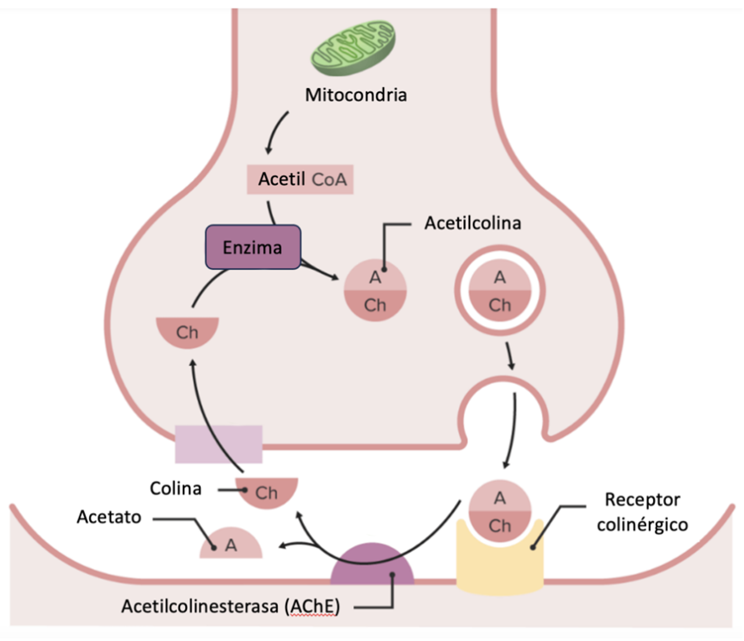
Tratamientos actuales
Tratamiento farmacológico
IACEs
Terapia dirigida a la sinapsis colinérgica, evitando la degradación de la acetilcolina (ACh), para contrarrestar su déficit cerebral.
2
Una vez liberada en la hendidura sináptica, la ACh se une a receptores muscarínicos y nicotínicos en las membranas pre y postsinápticas.
1
La enzima CAT sintetiza ACh a partir de acetil coenzima A y colina en el soma de las neuronas colinérgicas y luego se transporta por el axón hasta la terminación nerviosa.
Los inhibidores de la colinesterasa-IACE evitan la degradación de la ACh y de esta manera favorecen la elevación de los niveles de ACh en la hendidura sináptica y facilitan los efectos de este neurotransmisor, lo que contribuye a mejorar la cognición¹.
1
3
La enzima AChE degrada la ACh en colina y ácido acético, y la colina recaptada se reutiliza en la síntesis de nueva ACh
3
2
Gandía L, Alvarez RM, Hernández-Guijo JM, González-Rubio JM, de Pascual R, Rojo J, Tapia L. Anticolinesterásicos en el tratamiento de la enfermedad de Alzheimer [Anticholinesterases in the treatment of Alzheimer's disease]. Rev Neurol. 2006 Apr 16-30;42(8):471-7. Spanish.

Slide 38
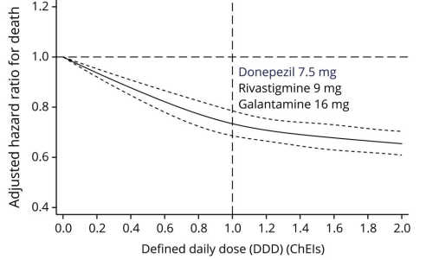
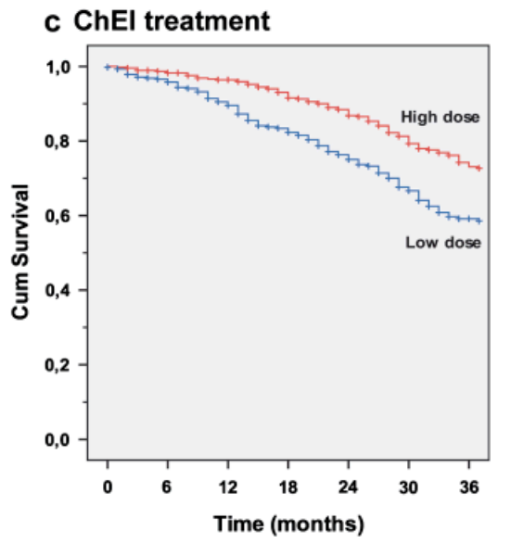
Tratamientos actuales
Tratamiento farmacológico
IACEs
Los IACE están relacionados con un menor riesgo de mortalidad¹
Dosis más altas de IACE podrían retrasar la institucionalización en la enfermedad de Alzheimer².
1. Xu H, Garcia-Ptacek S, Jönsson L, Wimo A, Nordström P, Eriksdotter M. Long-term Effects of Cholinesterase Inhibitors on Cognitive Decline and Mortality. Neurology. 2021 Apr 27;96(17):e2220-e2230. 2. Wattmo C, Wallin AK, Londos E, Minthon L. Risk factors for nursing home placement in Alzheimer's disease: a longitudinal study of cognition, ADL, service utilization, and cholinesterase inhibitor treatment. Gerontologist. 2011 Feb;51(1):17-27.

Slide 39
Tratamientos actuales
Tratamiento farmacológico
IACEs
Las pautas de tratamiento actuales recomiendan el uso de inhibidores de la acetilcolinesterasa-IACE (rivastigmina, donepezilo o galantamina) para el tratamiento sintomático de la pérdida cognitiva y funcional en pacientes con enfermedad de Alzheimer leve a moderada, y el uso de memantina (sola o en combinación con inhibidores de la colinesterasa) para el tratamiento de estos síntomas en pacientes con enfermedad de Alzheimer moderada a grave¹
La elección del IACE debe hacerse basándose en sus efectos adversos, interacciones, tolerabilidad y las preferencias del paciente y cuidadores en cuanto a la forma de administración¹.
1. Guías diagnósticas y terapéuticas de la Sociedad Española de Neurología 2018. Guía oficial de práctica clínica en demencias. Disponible en: https://www.sen.es/pdf/guias/Guia_Demencias_2018.pdf. 2. Jann MW. Rivastigmine, a new-generation cholinesterase inhibitor for the treatment of Alzheimer's disease. Pharmacotherapy. 2000 Jan;20(1):1-12. 3. Dhillon S. Spotlight on rivastigmine transdermal patch: in dementia of the Alzheimer's type. Drugs Aging. 2011 Nov 1;28(11):927-30.

Slide 40


Otros tratamientos
Ginkgo Biloba EGb 761 a dosis de 240 mg/día aprobado su uso en “deterioro cognitivo asociado a la edad”
Souvenaid® (Nutricia), alimento de uso médico específico, en pacientes con EA leve (con MMSE medio 24-25 puntos)
Guías diagnósticas y terapéuticas de la Sociedad Española de Neurología 2018. Guía oficial de práctica clínica en demencias. Disponible en: https://www.sen.es/pdf/guias/Guia_Demencias_2018.pdf.

Slide 41
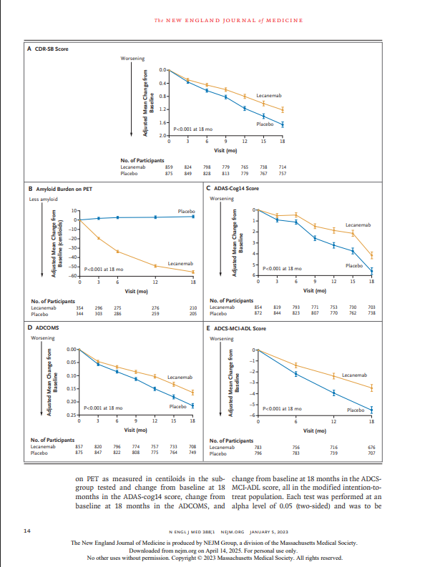
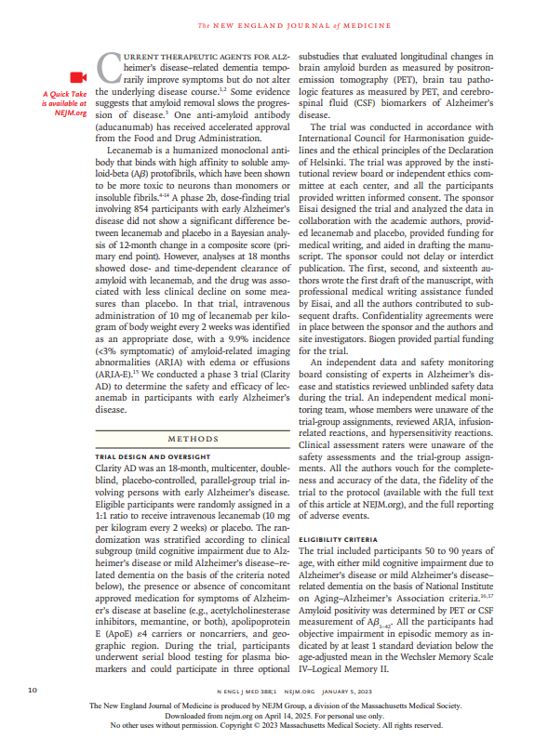
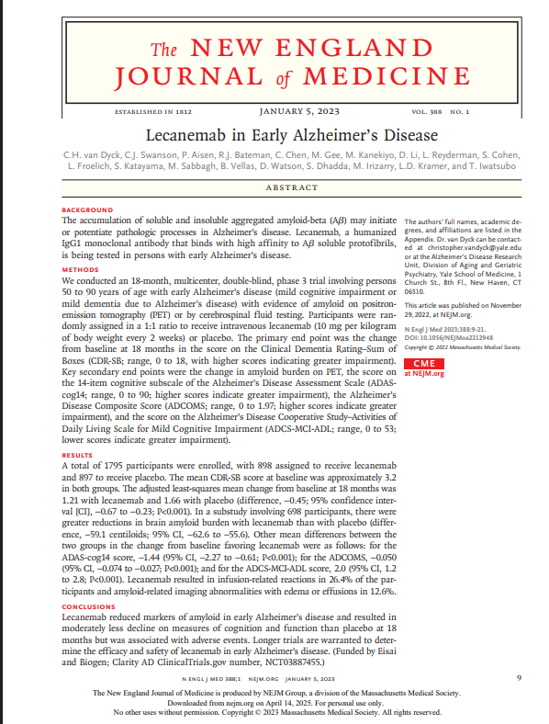
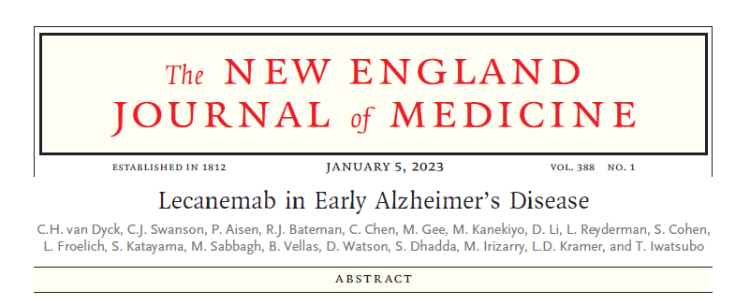
Nuevos tratamientos: Ac monoclonales

Slide 42

Tratamiento síntomas neuropsiquiátricos
Los trastornos del sueño son uno de los síntomas no cognitivos más frecuentes en las personas con EA.
Tratamientos con melatonina parecen mejorar la calidad subjetiva de sueño, pero no sus parámetros objetivos en los pacientes con EA.
La utilidad de las benzodiacepinas, así como de la mirtazapina en el tratamiento de los trastornos del sueño en pacientes con EA no está demostrada.
El tratamiento con trazodona (50 mg) mejora el sueño nocturno, aunque no la hipersomnolencia diurna.
Trastornos
del sueño
Guías diagnósticas y terapéuticas de la Sociedad Española de Neurología 2018. Guía oficial de práctica clínica en demencias. Disponible en: https://sen.es/pdf/guias/Guia_Demencias_2018.pdf. NMDA: N-metil-D-aspartato, receptores de glutamato presentes en las sinapsis neuronales

Slide 43
Tratamiento síntomas neuropsiquiátricos
Depresión
La primera línea de tratamiento de la depresión en la EA sigue siendo los antidepresivos.
Entre ellos, los inhibidores selectivos de la recaptación de la serotonina suelen ser la primera elección por su mejor tolerabilidad.
Los fármacos anticolinesterásicos, en especial la rivastigmina y la memantina también son útiles para el manejo de la sintomatología depresiva
Guías diagnósticas y terapéuticas de la Sociedad Española de Neurología 2018. Guía oficial de práctica clínica en demencias. Disponible en: https://sen.es/pdf/guias/Guia_Demencias_2018.pdf. NMDA: N-metil-D-aspartato, receptores de glutamato presentes en las sinapsis neuronales

Slide 44

Tratamiento síntomas neuropsiquiátricos
Agitación
agresividad
La frecuencia de agitación y/o agresividad en los pacientes con diagnóstico de EA llega a ser de un 20 % en aquellos no institucionalizados y de alrededor de un 50 % en los institucionalizados.
Tanto el citalopram como el escitalopram son igual de efectivos que la risperidona en el tratamiento de la agitación.
El tratamiento con benzodiacepinas debe ser evitado por riesgo de síndrome confusional, caídas y otros efectos colaterales.
Los fármacos más utilizados para el tratamiento de la psicosis asociada a enfermedad de Alzheimer son los antipsicóticos atípicos, aunque los fármacos anticolinesterásicos también contribuyen al control de estos síntomas.
Guías diagnósticas y terapéuticas de la Sociedad Española de Neurología 2018. Guía oficial de práctica clínica en demencias. Disponible en: https://sen.es/pdf/guias/Guia_Demencias_2018.pdf. NMDA: N-metil-D-aspartato, receptores de glutamato presentes en las sinapsis neuronales

Slide 45
Tratamiento no farmacológico síntomas neuropsiquiátricos
Agitación
agresividad
Síntomas psicológicos y conductuales | Manejo general
Ansiedad | Evitar situaciones estresantes, evitar cambios, reducción de estímulos, informar de las situaciones.
Apatía | Fomentar actividades grupales para aumentar la interacción social. Estímulos placenteros como música o mascotas. Realizar búsqueda de actividades de ocio para el paciente.
Depresión | Identificar posibles factores precipitantes y tratar de minimizarlos. Por ejemplo: fomentar interacción social, actividades lúdicas, espacios con buena iluminación y abiertos.
Alteraciones del pensamiento y alteraciones sensoriales perceptivas | Evitar desencadenantes e intentar crear un adecuado entorno familiar. Orientar o distraer al paciente con otros objetos de interés.
Irritabilidad | Ayudar a aceptar las limitaciones personales. Búsqueda de actividades adecuadas a su situación.
Agresividad | Aproximarse al paciente siempre de frente. Favorecer la autonomía. Explicar y reforzar las tareas diarias. Dirigirse hacia el paciente de forma respetuosa.
Desinhibición | No juzgar la actuación ni reforzar. Valorar si existe alguna causa que haya motivado esta conducta (altas temperaturas que desencadenen desvestirse).
Hiperactividad motora | Espacios seguros. Calzado adecuado y cómodo. Caminar a su lado o con apoyo. No intentar detener al paciente.
Disminución de apetito | Adecuar la dieta según los gustos anteriores del paciente. Resaltar los sabores y presentación adecuada de los alilmentos.
Aumento de apetito | Evitar la exposición de alimentos entre horas. Estructuración de horarios de las comidas.
Alteración del sueño | Siesta reducida. Dieta equilibrada. Evitar estímulos a la hora de dormir. Iluminación adecuada
Santonja-Llabata JM, et al. Grupo de neurología cognitiva de la sociedad valenciana de neurología, COGVAL. Guías de manejo práctico de la enfermedad de Alzheimer.SociedadValenciana de Neurología. Edición 2017. Disponible en: https://www.svneurologia.org/wordpress/wp-content/uploads/2017/07/Guia_valenciana_Alzheimer_online.pdf
39

Slide 46
Tratamiento síntomas neuropsiquiátricos
Agitación
Agresividad
psicosis
Recomendaciones del uso de Neurolépticos en la demencia⁵¹
ENFERMEDAD DE ALZHEIMER
Uso de la 1ª línea de quetiapina, risperidona y olanzapina. Sin una predilección de uno sobre otro, que se realizará por el clínico de forma individualizada según las características del paciente (balance riesgo-beneficio). En el caso de intolerancia se planteará como 2ª línea el aripiprazol. Si no responde a los anteriores se podrá plantear el uso de otros AP atípicos o de AP típicos (haloperidol) como tercera línea.
Demencia por cuerpos de Lewy. Demencia asociada a la Enfermedad de Parkinson u otros síndromes parkinsonianos, y las Demencias Mixtas con comenente de Lewy.
Uso en 1ª línea de la quetiapina. Si existe o falta de eficacia se valorará la clozapina.
Demencia Vascular y Demencia Mixta (Alzheimer con componente vascular)
Uso en 1ª línea de la quetiapina. Si existe intolerancia a la misma se valorará el Aripiprazol. Como 3ª línea se planteará la Olamzapina. Como última opción se podrá plantear otros AP atípicos (si es risperidona a dosis bajas), o los típicos.
Demencia Fronto-temporal
Uso de la 1ª línea de quetiapina, risperidona y olanzapina. Sin una predilección de uno sobre otro, que se realizará por el clínico de forma individualizada según las características del paciente (balance riesgo-beneficio). En el caso de intolerancia se planteará como 2ª línea el aripiprazol. Si no responde a los anteriores se podrá plantear el uso de otros AP atípicos (haloperidol) como 3ª línea. Si presenta un síndrome parkinsoniano acompañante se aplicará la recomendación específica de la demencia asociada al parkinson.
Santonja-Llabata JM, et al. Grupo de neurología cognitiva de la sociedad valenciana de neurología, COGVAL. Guías de manejo práctico de la enfermedad de Alzheimer.SociedadValenciana de Neurología. Edición 2017. Disponible en: https://www.svneurologia.org/wordpress/wp-content/uploads/2017/07/Guia_valenciana_Alzheimer_online.pdf
40

Slide 47
Caso clínico
Caso clínico aportado por el ponente, no publicado

Slide 48

Caso clínico
Su mujer expresa olvidos frecuentes, le cuesta recordar conversaciones, a veces repite el mismo mensaje en varias ocasiones a la misma persona.
Varón;
69 años; Jubilado hace 4 años
También presenta dificultad con las cuentas del banco, ha olvidado renovar seguros, en una ocasión sacó mucho dinero del cajero y no sabe dónde lo ha colocado.
Ha dado varios golpes al coche, cambia poco las marchas y en una ocasión se confundió al echar gasolina. Ya no le dejan recoger a los nietos del colegio.
Alguna dificultad en el lenguaje, a veces no le sale alguna palabra y usa otra.
Como único antecedente HTA en tratamiento con enalapril.
También refiere cambio de humor, algo más apático y triste.
El paciente refiere que "no es para tanto, cosas de mi mujer que es una exagerada“.
HTA: Hipertensión arterial

Slide 49
Caso clínico
¿Cuál de las siguientes medidas le parece menos adecuada?
A
Exploraciones físicas y test básicos.
B
Analitica básica completa con hemograma, bioquímica, hormonas tiroideas, vitamina B12, ácido fólico.
C
TC o RM craneal.
D
Iniciar tratamiento con rivastigmina ante la sospecha de enfermedad de Alzheimer.
TC: tomografía computarizada y RM: resonancia magnética

Slide 50
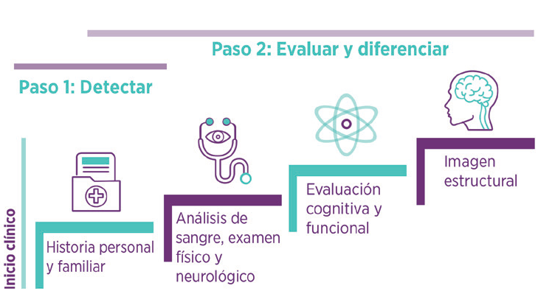



Caso clínico
Hemograma, estudio básico de coagulación, perfil bioquímico general, función tiroidea, Vitamina B12 y ácido fólico.
Exploración neurológica sin focalidad.
Tests: MMSE 21/30 (23/30), Test Yesavage 12, TAC craneal: normal.

Slide 51
Caso clínico
¿Cuál es el diagnóstico?
A
Depresión con afectación cognitiva.
B
Enfermedad de Alzheimer estadio leve-moderado.
C
Demencia vascular.
D
Demencia presenil.

Slide 52
Caso clínico
¿Cuál de los siguientes resultados consideraría atípico?
A
PET cerebral normal.
B
Disminución de beta-amiloide y aumento de Tau y P-Tau en LCR.
C
Genética con ApoE 4/ApoE 4.
D
RM cerebral con dilatación tetraventricular y trasudación ependimaria.
PET: tomografía de emisión de positrones, LCR: liquido cefalorraquídeo, RM: resonancia magnética

Slide 53
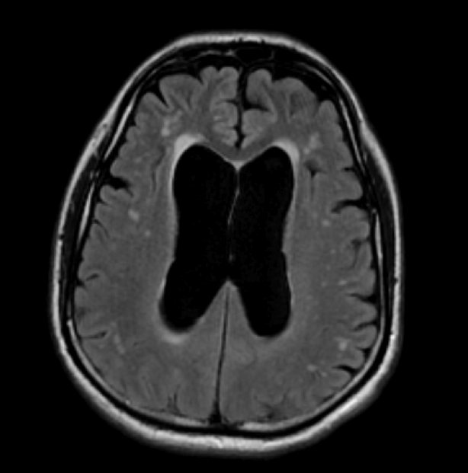
Caso clínico

Slide 54
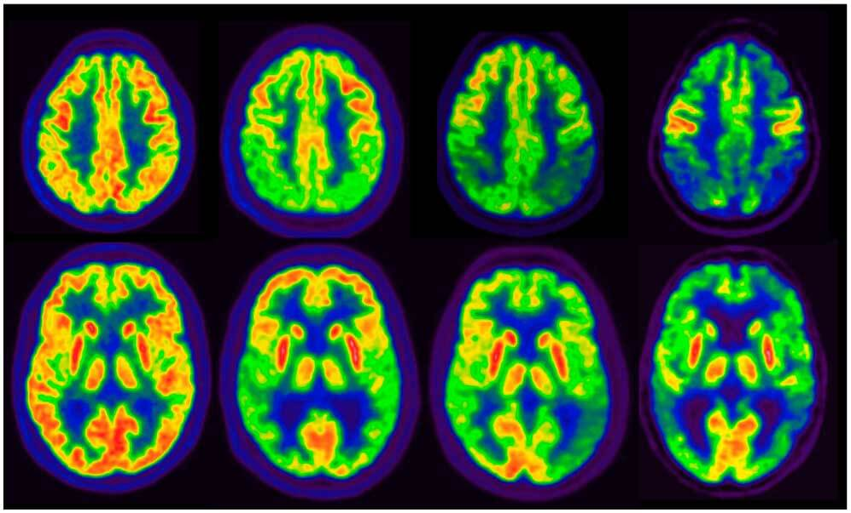
Caso clínico: PET FDG

Slide 55
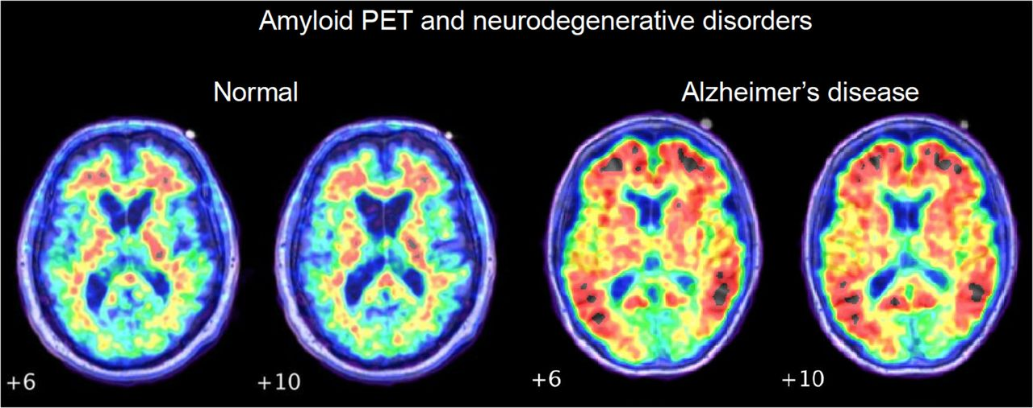
Caso clínico: Pet Amiloide

Slide 56



Caso clínico
Test neuropsicológicos: afectación multidominio (memoria, praxias, gnosias, lenguaje) de intensidad leve-moderada.
PET cerebral glucosa con afectación global de predominio temporal y en zona parietal posterior bilateral.
LCR: compatible con enfermedad de Alzheimer (beta amiloide bajo, Tau y P-Tau altos).
Se inicia tratamiento
PET: tomografía de emisión de positrones, LCR: liquido cefalorraquídeo

Slide 57
Caso clínico
¿Cuál de los siguientes tratamientos no le parece adecuado en esta fase de la enfermedad?
A
Ejercicios de estimulación cognitiva.
B
Parche de rivastigmina solo.
C
Parche de rivastigmina (Prometax®) y antidepresivo.
D
Memantina

Slide 58

Caso clínico
Se inicia tratamiento con parches de rivastigmina (Prometax®) y a los seis meses se observa estabilización de la clínica cognitiva y mejoría de la sintomatología anímica.
El paciente se mantiene estable durante un año. Al año se objetiva empeoramiento cognitivo, mayor afectación de la memoria, más dificultad para las AVD, precisa más ayuda, episodios de desorientación espacial.
AVD: actividades de la vida diaria

Slide 59
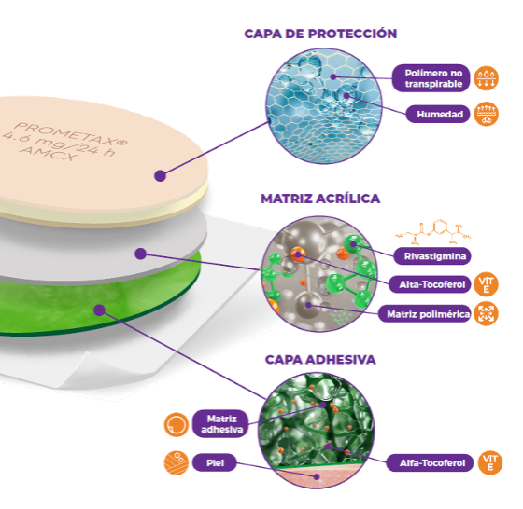
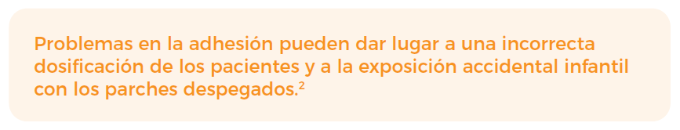
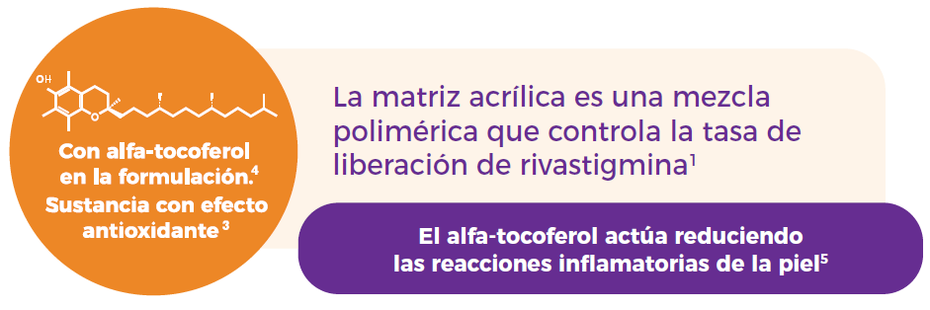
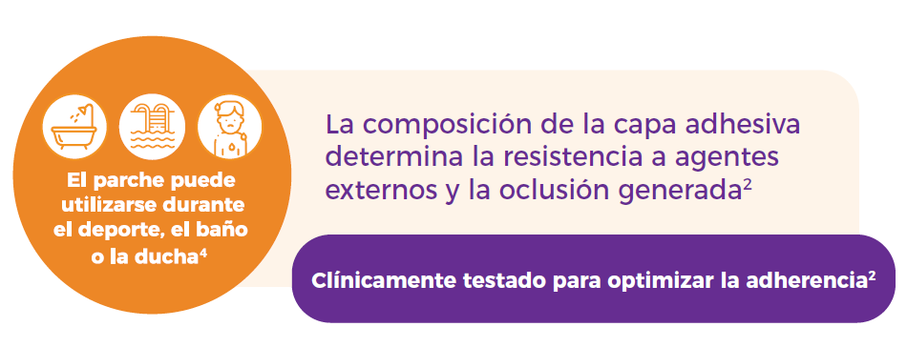
¿Características de la tecnología matricial de Prometax?
1. Banerjee S, Chattopadhyay P, Ghosh A, et al. Aspect of adhesives in transdermal drug delivery systems. International Journal of Adhesion&Adhesives 2014; 50:70–84. 2. Wokovich AM, Prodduturi S, Doub WH, Hussain AS, Buhse LF. Transdermal drug delivery system (TDDS) adhesion as a critical safety,efficacy and quality attribute. Eur J Pharm Biopharm. 2006 Aug;64(1):1-8. 3. Thiele JJ, Hsieh SN, Ekanayake-Mudiyanselage S. Vitamin E: Critical Review of Its Current Use in Cosmetic and Clinical Dermatology. Dermatol Ther. 2005;31(Suppl s1):805-13. 4. Prospecto de Prometax®. Disponible en: https://cima.aemps.es/cima/dochtml/p/98092025/P_98092025. html. Último acceso: junio 2024. 5. Sales de Oliveira Pinto CA, Azevedo Martins TE, Miliani Martinez R, Batello Freire T, Robles Velasco MV, Rolim Baby A. Vitamin E in Human Skin: Functionality and Topical Products. Disponible en: https://www.intechopen.com/chapters/77087. Último acceso: junio 2024.

Slide 60
Caso clínico
¿Cuál sería su actitud ante el empeoramiento de los síntomas cognitivos?
A
Suspender rivastigmina ya que no ha sido eficaz.
B
Suspender rivastigmina e iniciar memantina.
C
Mantener rivastigmina y añadir memantina.
D
Mantener rivastigmina y añadir quetiapina.

Slide 61
Caso clínico
Se añade memantina al tratamiento.
A los 8 meses el paciente comienza a experimentar agresividad vespertina con episodios de intranquilidad, vagabundeo, ocasional agitación y alucinaciones nocturnas.
No se debería considerar la retirada de IACEs¹
Discontinuar el uso de IACEs es dañino y perjudicial²
Basándose únicamente en puntuaciones MMSE.
Sólo porque el paciente esté institucionalizado.
Por criterio de edad.
Por criterios economicistas.
Los pacientes que lo abandonan, o lo toman de manera errática progresan más rápidamente.
Suspender el tratamiento sin justificación puede causar un empeoramiento rápido e irreversible, y aumentar el riesgo de ingreso.
Incluso una interrupción temporal puede causar declives irreversibles y aumentar el riesgo de ingreso en residencias.
1. Guías diagnósticas y terapéuticas de la Sociedad Española de Neurología 2018. Guía oficial de práctica clínica en demencias. Sociedad Española de Neurología. Ediciones SEN. Disponible en: https://www.sen.es/pdf/guias/Guia_Demencias_2018.pdf. 2. Atri A. The Alzheimer's Disease Clinical Spectrum: Diagnosis and Management. Med Clin North Am. 2019 Mar;103(2):263-293.

Slide 62
Caso clínico
¿Ante la aparición de estos síntomas qué NO estaría indicado en primer lugar?
A
Identificar posibles causas desencadenantes (infecciones, fármacos).
B
Iniciar medidas no farmacológicas para control de los síntomas.
C
Iniciar quetiapina.
D
Iniciar haloperidol.

Slide 63
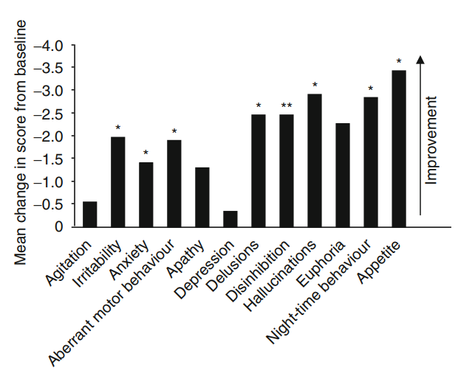
Caso clínico
¿Es recomendable la continuación de rivastigmina ante la evolución de síntomas neuropsiquiátricos?
a
a
La utilización de rivastigmina se correlaciona con una mejoría en los síntomas neuropsiquiátricos¹.
La utilización de rivastigmina puede mejorar síntomas neuropsiquiátricos y calidad de vida.
La rivastigmina puede ser efectiva en la mejora de los síntomas neuropsiquiátricos de la demencia en pacientes con EA, sin efectos secundarios importantes¹.
El tratamiento adecuado y temprano de los síntomas no cognitivos en EA mejora la calidad de vida del paciente y del cuidador y puede retrasar o incluso evitar la institucionalización².
Estudio prospectivo; N=173
Cambio con respecto a la puntuación inicial¹
1. Grossberg GT. Impact of rivastigmine on caregiver burden associated with Alzheimer's disease in both informal care and nursing home settings. Drugs Aging. 2008;25(7):573-84 2. Cumbo E, Ligori LD. Differential effects of current specific treatments on behavioral and psychological symptoms in patients with Alzheimer's disease: a 12-month, randomized, open-label trial. J Alzheimers Dis. 2014;39(3):477-85.

Slide 64

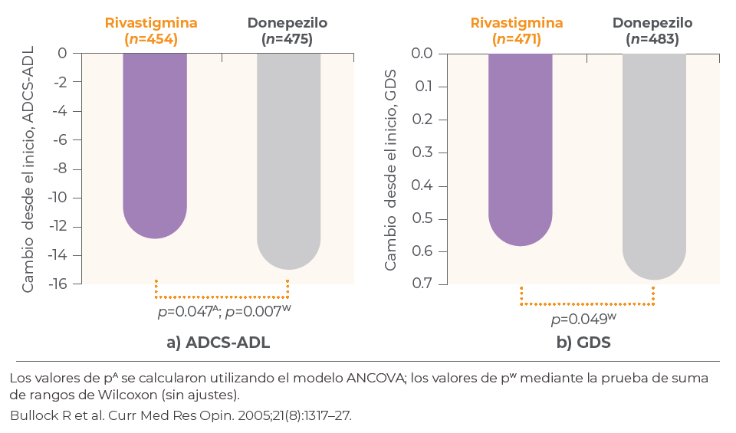
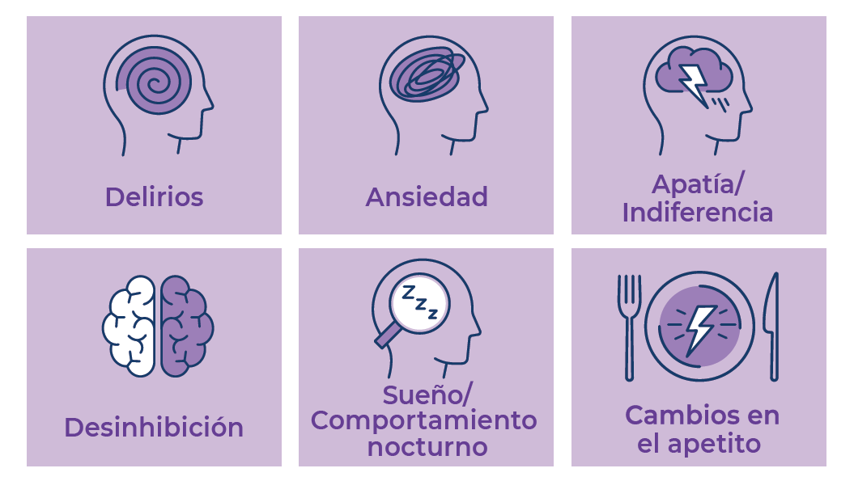
Caso clínico
Ventajas del uso de rivastigmina frente al donepezilo
La rivastigmina mostró mejorías significativas en medidas de actividades de la vida diaria (ADCS-ADL) y función global (GDS) en comparación con donepezilo
Los pacientes menores de 75 años tratados con rivastigmina mostraron una mejoría en los síntomas neuropsiquiátricos (NPI) en comparación con aquellos tratados con donepezilo.
Bullock R, Bergman H, Touchon J, Gambina G, He Y, Nagel J, et al. Effect of age on response to rivastigmine or donepezil in patients with Alzheimer’s disease. Curr Med Res Opin. 2006;22(3):483–94

Slide 65
Caso clínico
Se descarta proceso infeccioso, se toman medidas no farmacológicas pero el cuadro neuroconductual no mejora. ¿Qué haría en este momento?
A
Recomendar institucionalización.
B
Iniciar quetiapina.
C
Iniciar haloperidol.
D
Insistir en medidas no farmacológicas.

Slide 66
Caso clínico
Se inicia quetiapina a dosis bajas con mejoría franca de la clínica. ¿Cuál sería el siguiente paso?
A
Intentar disminuir dosis de quetiapina lentamente.
B
Continuar el tratamiento de forma indefinida.
C
Aumentar dosis de quetiapina para asegurar efectividad en el futuro.

Slide 67
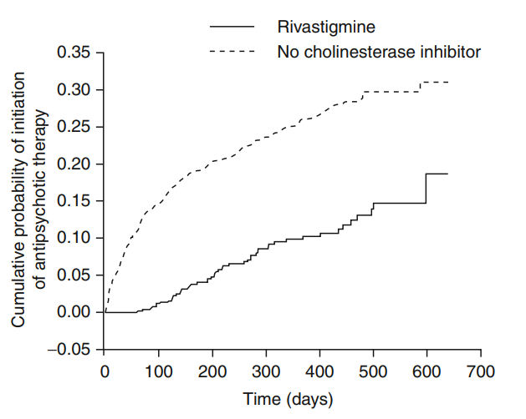
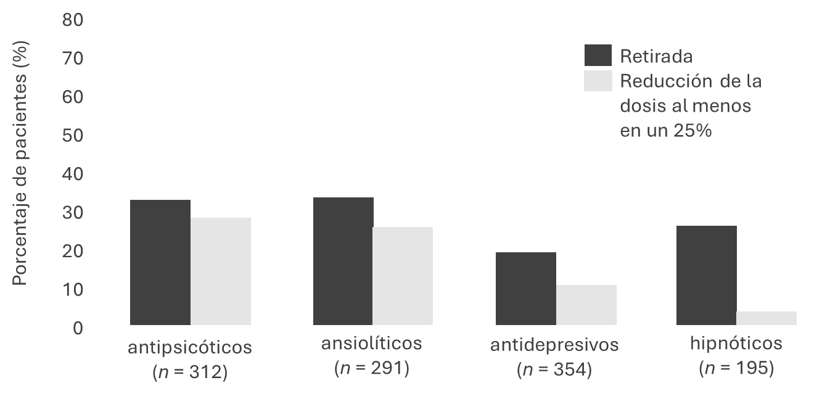
Caso clínico
La utilización de rivastigmina se correlaciona con un atraso en la necesidad de iniciar tratamientos antipsicóticos^{1,2}
cc
Probabilidad acumulada de iniciación a terapia antipsicótica¹
Porcentaje de pacientes que habían discontinuado o reducido la dosis de los agentes antipsicóticos, ansiolíticos, antidepresivos o hipnóticos durante el seguimiento (el período medio de seguimiento fue de 4,7 meses)²
N=497 (riv.), 749 (NT)
Estudio prospectivo, N=657
1. Suh DC, Arcona S, Thomas SK, Powers C, Rabinowicz AL, Shin H, Mirski D. Risk of antipsychotic drug use in patients with Alzheimer's disease treated with rivastigmine. Drugs Aging. 2004;21(6):395-403 2. Grossberg GT. Impact of rivastigmine on caregiver burden associated with Alzheimer's disease in both informal care and nursing home settings. Drugs Aging. 2008;25(7):573-84.

Slide 68
¡Muchas gracias!
17 de Mayo 2025
Palma de Mallorca
Dr. Pablo Dávila González | Hospital Manacor
ES-PRO-2400043

